Slide 1
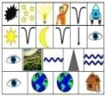
«Использование наглядного моделирования на
современных занятиях в ДОУ»

Slide 2
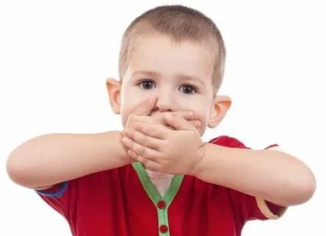
Характеристика детей с ТНР (ОНР)
Особенности развития психических процессов:
• Низкий уровень познавательной активности;
• Недостаточная концентрация внимания;
• Низкий уровень представлений об окружающем мире;
• Недостаточно сформировано зрительное восприятие;
• Снижены различные параметры памяти;
• Трудности установления причинно-следственных связей.

Slide 3
Характеристика детей с ТНР (ОНР)
Речевое развитие
• Трудности овладения звукопроизношением;
• Нарушение фонетико-фонематической стороны речи (фонематического восприятия, звукового анализа и синтеза);
• Лексико-грамматический строй речи (расхождение объема пассивного и активного словаря, трудности в усвоении слов с обобщенным понятием);
• Нарушение связной речи

Slide 4
Наглядное моделирование:
Работа с заместителем объекта
Создание заместителя объекта
Изучение свойств объекта

Slide 5
Наглядное моделирование
Развитие высших психических функций

Slide 6
Наглядное моделирование
Повышение интереса к занятиям
Облегчает и ускоряет процесс запоминания (прем работы с памятью)
Выделять главное, анализировать и систематизировать знания

Slide 7
Использование наглядного моделирования в коррекционной работе:
ЛЕКСИКА
ЗВУКОВОЙ АНАЛИЗ
И СИНТЕЗ
КОРРЕКЦИЯ
ЗВУКОПРОИЗНОШЕНИЯ
СВЯЗНАЯ РЕЧЬ
ПРОСОДИКА
СЛОГОВАЯ СТРУКТУРА СЛОВА

Slide 8
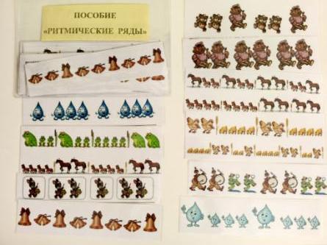
ПРОСОДИКА

Slide 9
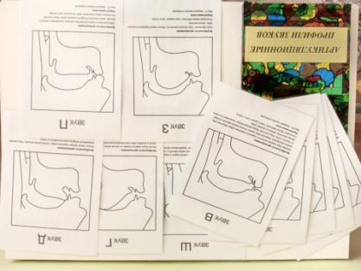
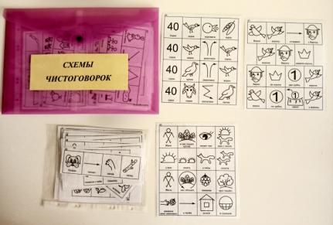
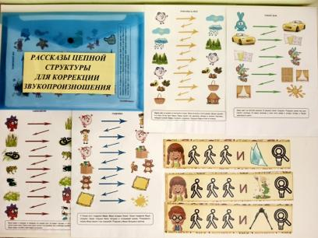
КОРРЕКЦИЯ
ЗВУКОПРОИЗНОШЕНИЯ

Slide 10
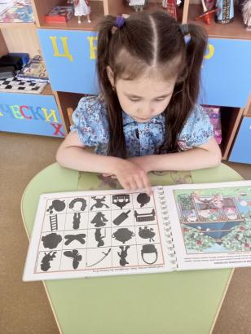
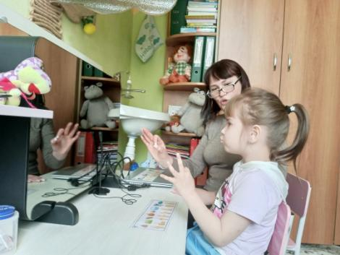

Slide 11
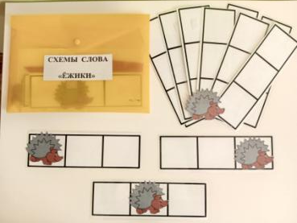
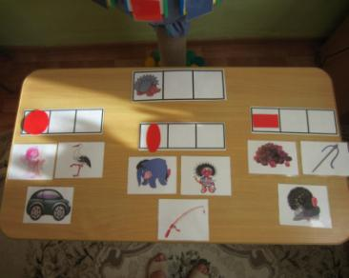
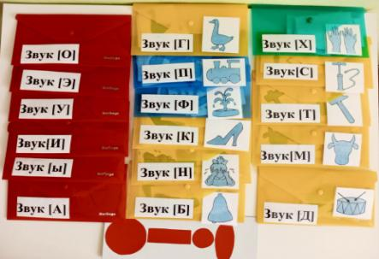
ЗВУКОВОЙ АНАЛИЗ
И СИНТЕЗ

Slide 12
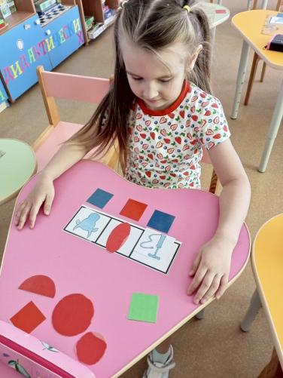
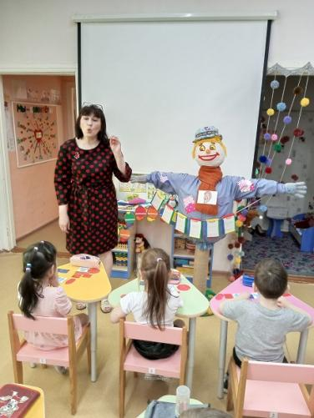

Slide 13
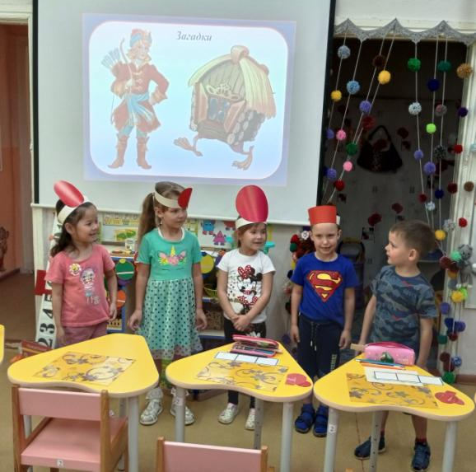

Slide 14
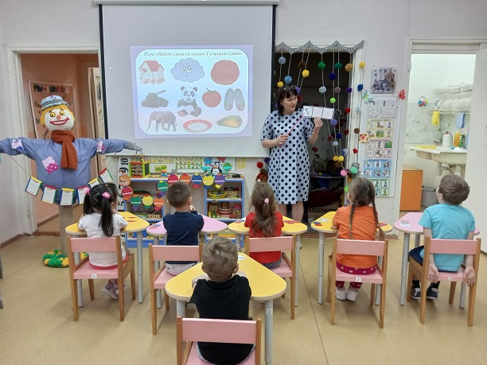

Slide 15
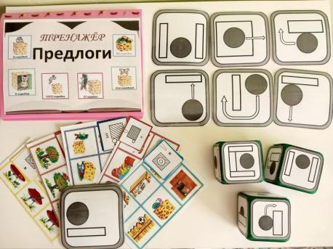
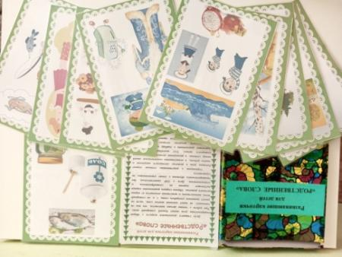
ЛЕКСИКА

Slide 16
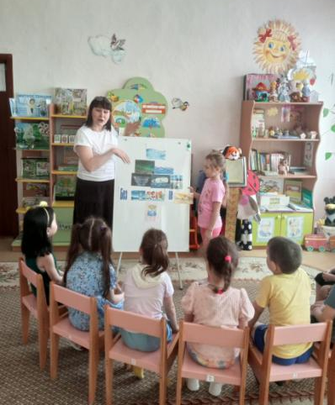
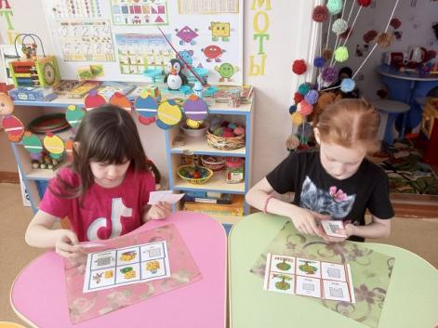

Slide 17
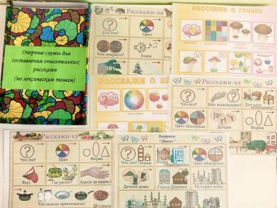
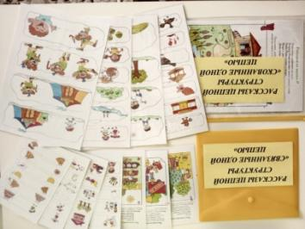
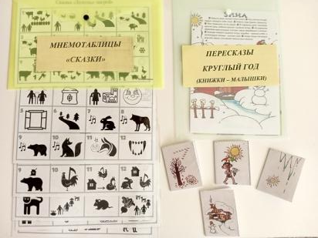
СВЯЗНАЯ РЕЧЬ

Slide 18
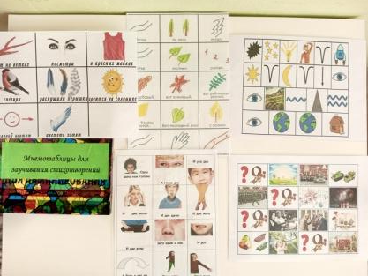
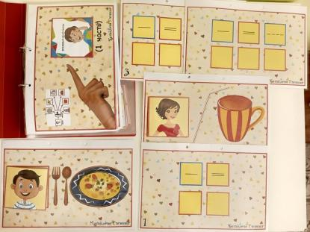
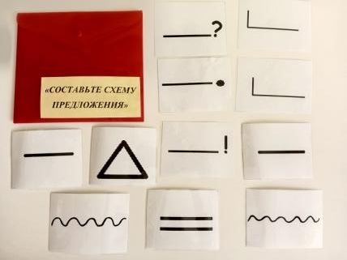

Slide 19
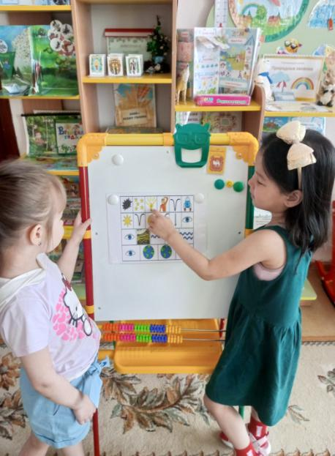

Slide 20
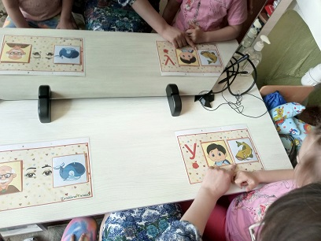
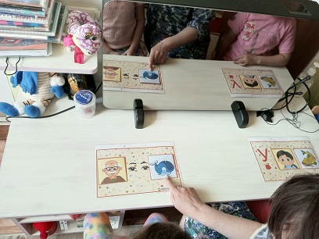

Slide 21
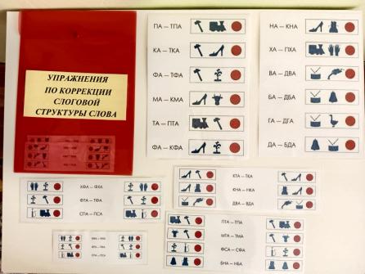
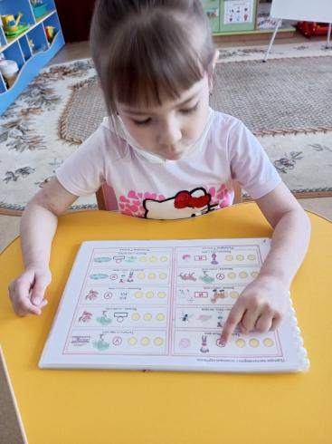
СЛОГОВАЯ СТРУКТУРА СЛОВА

Slide 22
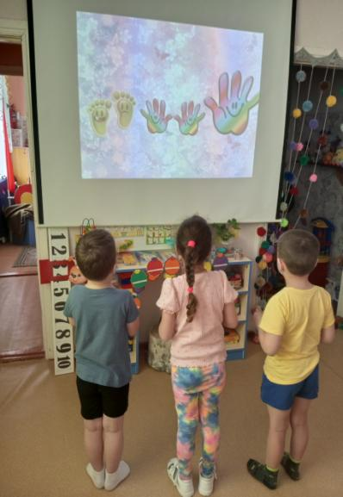
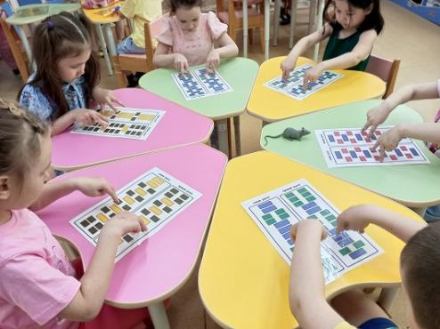

Slide 23
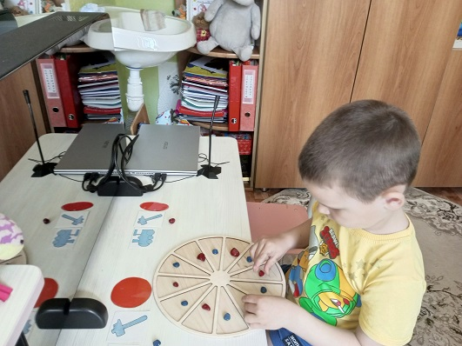

Slide 24
Использование наглядного моделирования в коррекционной работе:
ЛЕКСИКА
ЗВУКОВОЙ АНАЛИЗ
И СИНТЕЗ
КОРРЕКЦИЯ
ЗВУКОПРОИЗНОШЕНИЯ
СВЯЗНАЯ РЕЧЬ
ПРОСОДИКА
СЛОГОВАЯ СТРУКТУРА СЛОВА

Slide 25
Познавательное развитие

Slide 26
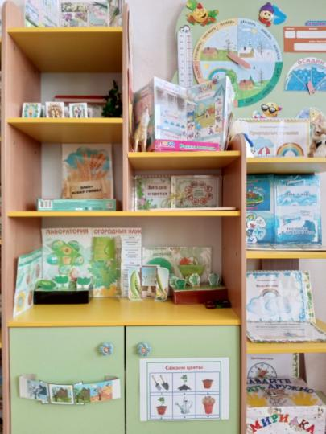
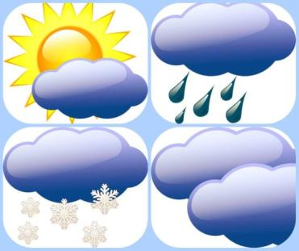

Slide 27
Социально-коммуникативное развитие

Slide 28
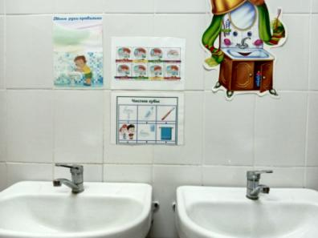
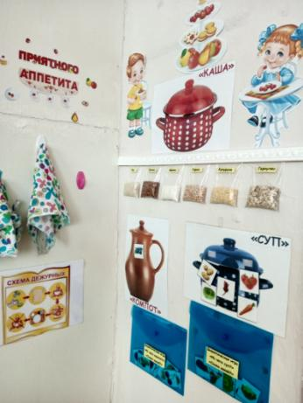
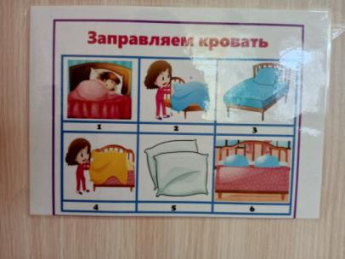

Slide 29
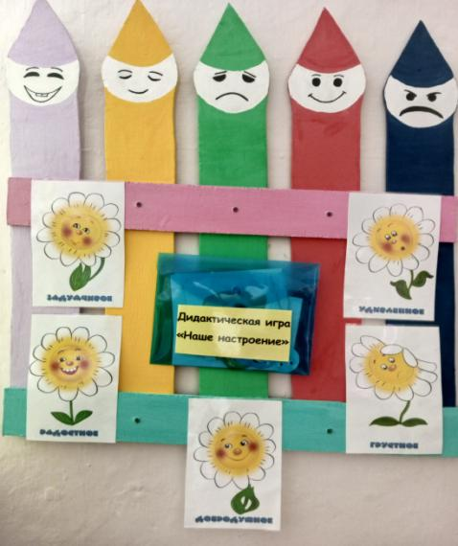

Slide 30
Художественно-эстетическое развитие

Slide 31
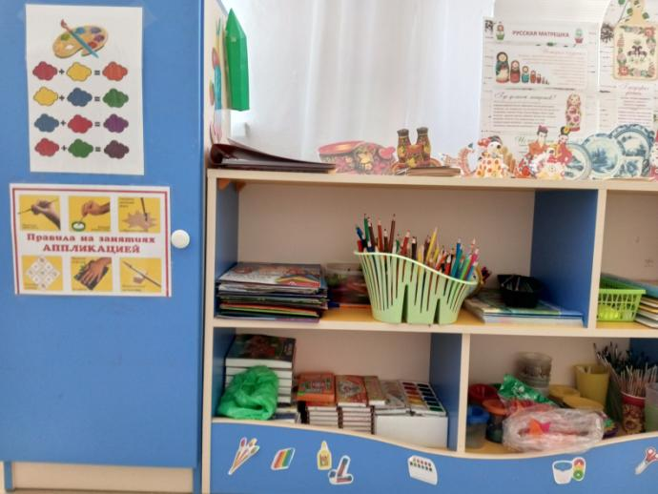

Slide 32
Физическое развитие

Slide 33
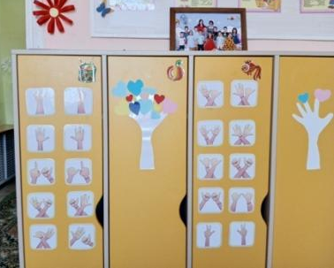
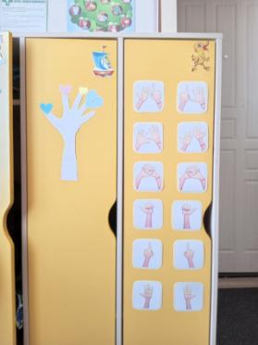
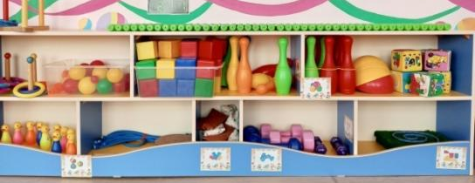

Slide 34
